Slide 1



SPRINT 03

Slide 2
globoplay
|
Agenda
Arquitetura
Diagrama de Implantação
Diagramas UML
Testes K6

Slide 3
globoplay
|
ARQUITETURA
Arquitetura atual
INGESTÃO ASSÍNCRONA
Fontes
API Gateway
SQS
ECS Fargate
PostgreSQL 16
App de TV
2 filas + DLQs
workers · simulator
RDS privado · fonte única
Simulador de CDC
POST /events
buffer e redrive
processing
POST /changes
BRONZE
SILVER
LEITURA SÍNCRONA
S3 Frontend
Navegador
ALB
EC2 + ASG
Next.js estático
Bearer dashboard
HTTP 80
Flask · porta 5000
GOLD
website HTTP
sessionStorage
balanceamento
2–6 instâncias
sim · etl · detect

Slide 4
globoplay
|
DADOS E PROCESSAMENTO
Do evento ao insight
available_at ≤ sim.now()
Nenhuma view, API ou análise enxerga um dado antes da hora em que ele existiria.
BRONZE
SILVER
GOLD
Preserva o que chegou
Canonicaliza e versiona
Entrega leitura explicável
change_log append-only
estado corrente das 33 tabelas
eventos de sessão
tempo e chaves normalizados
sessões e sinais
fatos imutáveis por LSN
features e qualidade
hipóteses + evidências
views v_* para consumo

Slide 5
globoplay
|
CAMINHO DE LEITURA
Escala visível e Autenticação
01
02
03
04
05
S3 Frontend
Navegador
ALB
EC2 + ASG
RDS PostgreSQL 16
Next.js estático
token na sessão
HTTP 80
Flask / Gunicorn · 5000
TCP 5432 privado
website HTTP
consulta o dashboard
distribui + mede
2–6 t4g.small arm64
somente views v_*
Autenticação
Elasticidade observável
Acesso ao Banco
Bearer de audiência dashboard
target: ALBRequestCountPerTarget
argus_api herda somente argus_reader
validado no Flask, em tempo constante
health check em /health/live
SELECT apenas nas views públicas
segredo não entra no bundle nem nos logs
scale in protegido por drain de 30 s
redação de dados pessoais na saída

Slide 6
globoplay
|
REDE, SEGURANÇA E OPERAÇÃO
VPC, Nat Gatway e Sub-Redes
VPC 10.0.0.0/16 · duas zonas de disponibilidade
CONTROLES
TRANSVERSAIS
AZ-a
AZ-b
SECURITY GROUPS
SUB-REDE PÚBLICA
SUB-REDE PÚBLICA
ALB → EC2 : 5000
workloads → RDS : 5432
SSH apenas pelo bastion
ALB · NAT único · bastion opcional
ALB · distribuição cross-zone
OBSERVABILIDADE
SUB-REDE PRIVADA
SUB-REDE PRIVADA
CloudWatch + SNS
VPC Flow Logs → S3
ALB access logs → S3
EC2 do ASG · tasks Fargate
EC2 do ASG · tasks Fargate
RDS single-AZ · AZ definida pela AWS
RDS standby · planejado, não ativo
SAÍDA PRIVADA
NAT para ECR / Secrets / Logs
endpoint S3 sem sair da AWS

Slide 7
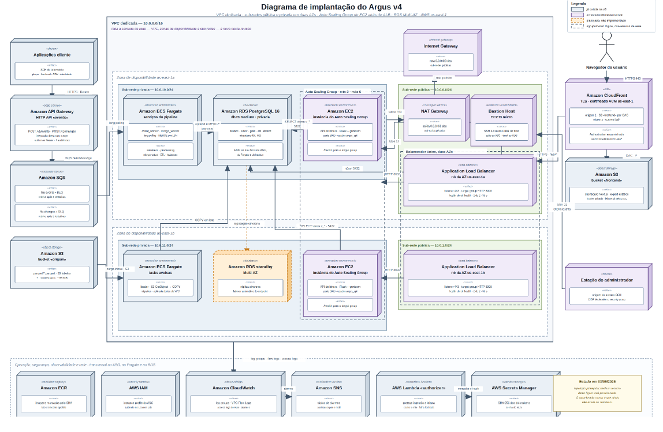
globoplay
|
UML · DIAGRAMA DE IMPLANTAÇÃO
Onde cada parte do Argus é executada

Slide 8
globoplay
|
CASOS DE USO · VISÃO GERAL
Cinco movimentos
1
FONTES
2
CHECKPOINT
3
OPERADOR + CLOUDWATCH
4
OPERADOR
5
OPERADOR
UC01
UC02 · inclui UC03
UC04 · UC05 · UC09
UC06 · inclui 07 e 08
UC10 · UC11 · UC12 · UC13
Ingerir telemetria
Processar e explicar
Observar o sistema
Investigar
Aprofundar
Aceitar, validar e persistir sem acoplar a fonte à capacidade instantânea.
Transformar a fotografia consistente, detectar desvios e tentar produzir hipóteses.
Estado atual, exploração da telemetria e integridade da ingestão.
Delimitar o recorte afetado e comparar com uma referência anterior.
Hipóteses, timeline, sessão representativa e avaliação humana — quando necessários.

Slide 9



globoplay
|
MODELAGEM · DIAGRAMA DE CLASSES
Seis contextos
INGESTÃO
RELÓGIO VIRTUAL
ANÁLISE
SQS
Valida e grava na bronze
Define o presente do sistema
Transforma, detecta e explica
entrada
BaseEvent · BaseConsumer
ChangeRepository · EventRepository
Clock · Janela · Emitter
Falha
Fact · Anomaly · Hypothesis
CapturedWork · WorkClaim
CARGA INICIAL
POSTGRESQL
LEITURA
Parquet → bronze
bronze · silver · gold
detect · sim · etl
Serve o dashboard
Loader · Resultado
ResultadoTabela
UseCases · EventRepository
adaptadores PostgreSQL
COMUM
Database · Metrics · Heartbeat · ShutdownSignal
conexão, observabilidade e ciclo de vida compartilhados

Slide 10
globoplay
|
CLASSES · ANÁLISE
Do fato à hipótese
«dataclass frozen»
«dataclass frozen»
MÓDULOS
«dataclass frozen»
WorkClaim
CapturedWork
Pipeline
AnalysisResult
+ run_id · checkpoint_id
+ manifest_hash
+ lease_expires_at
+ fencing_token
+ claim : WorkClaim
+ facts : 0..* Fact
+ window_start / end
detect() · evaluate_quality()
build_candidates()
evaluate_candidates()
score_features() · run_captured()
COMPÕE 0..*
Anomaly · SourceQuality
Hypothesis · Baseline
+ contadores de candidatos
«dataclass frozen»
«dataclass frozen»
«dataclass frozen»
«dataclass frozen»
Hypothesis
EVIDÊNCIA
Fact
Anomaly
Candidate
+ family · scope · score
+ coverage · confidence
+ evaluation_status
+ contradiction_strength
COMPÕE 0..* Feature / Evidence
Feature · Evidence
+ fact_key · version_lsn
+ available_at
+ source · entity · metric
+ value · attributes
+ fact : Fact
+ observed · expected
+ z · strength
+ baseline_snapshot
+ family · kind
+ subject · supporting
+ contrary · scope
+ temporal_score
Feature: peso, contribuição e explicação.
Evidence: polaridade, fato, observado e esperado.

Slide 11
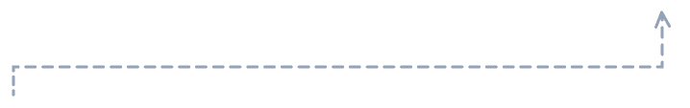
globoplay
|
CLASSES · LEITURA
Consultas
BOUNDARY
FACTORY + AUTH
INTERFACE
APPLICATION
«Protocol»
ALB + ASG
create_app · AuthGuard
HTTP Blueprints
Casos de uso
EventRepository
HTTP 80
→ Gunicorn 5000
/health/live
events · timeline
series · hypotheses
signals · feedback
SearchEvents · GetTimeline
GetBreakdown · GetCrosstab
GetTimeseries · GetFacets
GenerateSignals
+ search() · get()
+ breakdown() · crosstab()
+ timeseries() · facets()
+ ping()
Injeta adaptadores.
Registra blueprints.
Valida hash Bearer: 401 / 403.
realização
DOMÍNIO E OBJETOS DE VALOR
ADAPTADORES
RDS POSTGRESQL
TelemetryEvent
EventFilters
EventPage
PostgresEvent
Repository
GoldRepository
HypothesisRepository
SignalsRepository
event_id · occurred_at · session_id
user_id_hash · attributes
consulta
views v_* de silver · gold · sim
filtros cumulativos
0..* TelemetryEvent
0..1 QueryStats
realiza EventRepository
lê silver.v_session_event
redige dado pessoal na saída
available_at ≤ sim.now()
argus_reader: SELECT apenas nas views
Única escrita: feedback
idempotente de hipótese.
TelemetryError → 422 · 415 · 404 · 409 em Problem Details

Slide 12
globoplay
|
UML · DIAGRAMA DE SEQUÊNCIA
Do evento à consulta no dashboard
Produtor
API Gateway
SQS
Worker
PostgreSQL
Navegador/API
1. POST /v1/events
2. SendMessage
3. HTTP 202 · aceito na fila
4. Poll e entrega
5. valida + grava bronze.event
6. remove mensagem processada
7. GET /api/v1/... · Bearer
8. consulta views v_* + JSON
O 202 confirma entrada na fila — a persistência é comprovada somente depois, no banco.

Slide 13
globoplay
|
VALIDAÇÃO DOS REQUISITOS NÃO FUNCIONAIS
TESTES K6
Carga, tempo de resposta, escala e recuperação

Slide 14
globoplay
|
O QUE FOI TESTADO
Cinco RNFs, três perguntas simples
O sistema aguenta?
Responde rápido?
Se falhar, recupera?
RNF01 mede capacidade.
RNF03 verifica se dobrar recursos permite dobrar a carga.
RNF02 executa consultas concorrentes e mede p95, p99 e o maior tempo observado.
RNF04 rejeita entradas inválidas.
RNF05 força backlog e timeout.
RNF11 verifica registros de falha.
APROVADO
APROVADO
PARCIAL
k6 mede o cliente; SQS, banco, DLQ e CloudWatch completam a prova do fluxo assíncrono.

Slide 15
globoplay
|
RNF01 · CAPACIDADE
O pico foi absorvido sem perda
10.000
Teste revisado por lotes
O requisito também foi testado como ciclos de 150 mil eventos acumulados.
eventos por minuto
12.152 aceitos
12.152 persistidos
0 descartes
p95 de 161,8 ms
1 lote
2 lotes
3 lotes
4 lotes
150 mil
300 mil
450 mil
600 mil
drenou em 120 s
drenou em 191 s
drenou em 259 s
drenou em 346 s
Todos drenaram antes do limite de 7 min 30 s, com DLQ zerada.

Slide 16
globoplay
|
RNF02 + RNF03
Rapidez sob carga e escala em 2×
4.587
2×
mais carga + mais recursos
consultas no RNF02
1 task → 2 tasks
1.000/min → 2.000/min
3.203/3.203 eventos persistidos
sem mudança no contrato
100% HTTP 200
0 acima de 5 segundos
p95 de 181,2 ms
máximo de 1,58 s
APROVADO EM 2×
O ensaio comprova o fator 2×; não determina o ponto de saturação do sistema.

Slide 17
globoplay
|
RNF04 + RNF05 + RNF11
Resiliência: o que passou e o que falta
RNF04
18/18 inválidos identificados
APROVADO
150/150 eventos válidos continuaram sendo processados.
RNF05
Backlog de 1.001 recuperado
APROVADO
Fila 0→1.001→0 e banco +1.001 depois da retomada.
RNF11
Falhas têm causas específicas
PARCIAL
Ainda faltam evidências completas de horário, etapa e ausência de dado sensível.
Frescor ponta a ponta do lote continua não comprovado até a migration 029 ser aplicada e validada remotamente.

Slide 18
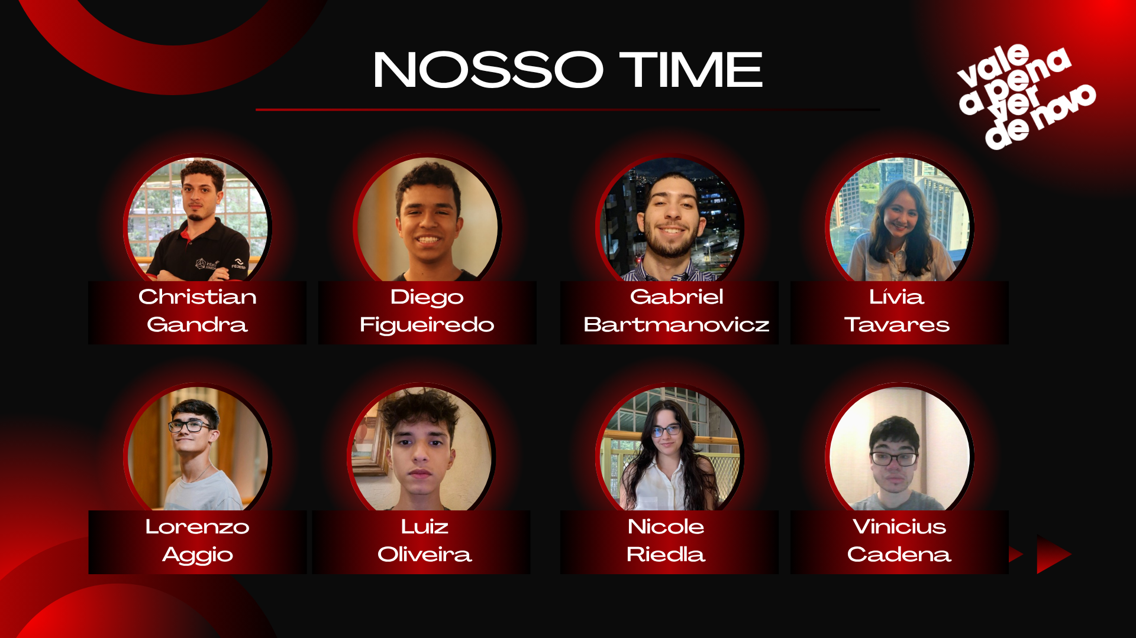

Slide 19


